Slide 1
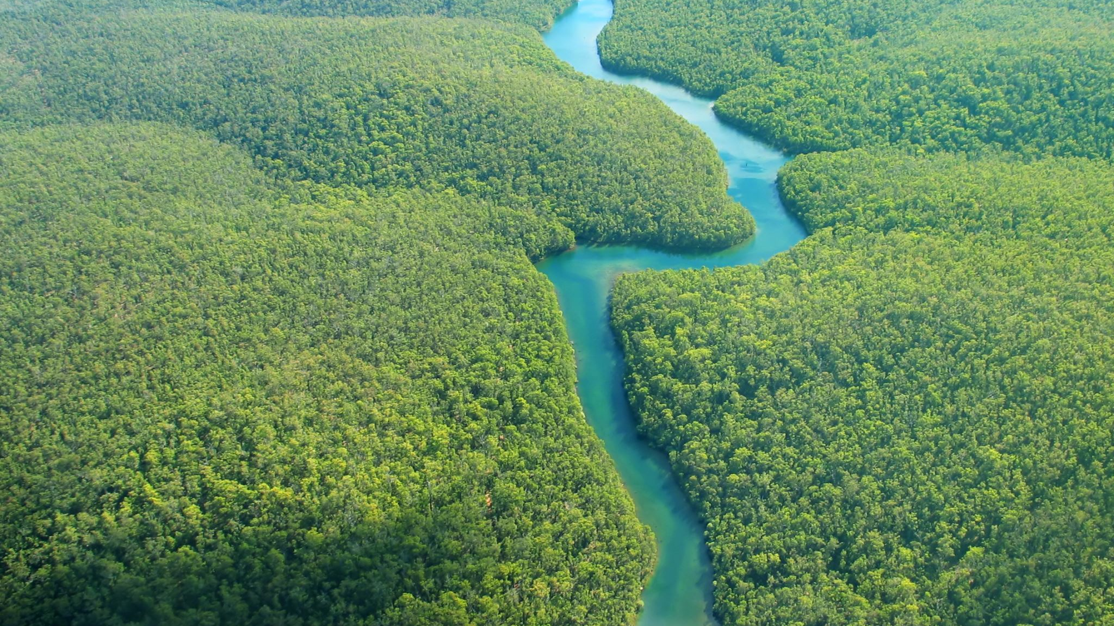
Дистанционное обучение английскому языку: камни преткновения
Трудности освоения языка
Презентация подготовлена
Ст. преподавателем каф. иностранных языков Кондрашовой Е.В.

Slide 2
Уважаемые коллеги!
В условиях малого количества учебных часов, которые отводятся студентам на изучение иностранного языка в рамках программы дистанционного образования, первостепенной обязанностью преподавателя становится формирование у студентов целостного представления о языке как о единой системе.
Когда студент не только овладевает конкретным языковым умением или навыком, но и понимает внутреннюю организацию языка, характер взаимодействия элементов языковой системы, внутрисистемные связи, он осознает единство и целостность изучаемого языка. В этом случае процесс освоения иностранного становится более осознанным, а ,значит, и более эффективным.
В своей работе я попыталась систематизировать те аспекты, которые вызывают у студентов наибольшие трудности при изучении английского языка, те «камни преткновения», «скрытые узлы сопротивления» (если можно так выразиться), которые затрудняют процесс освоения языка. Я попыталась найти ответ на вопрос, почему Россия стала лишь 48-й из 100 стран, вошедших в рейтинг владения английским языком, составленный компанией EF (Education First) в 2019г. Я попыталась проанализировать, что затрудняет эффективное освоение языка студентами, и в своей работе я остановилась на основных отличиях русского и английского языков. В данной презентации представлена только часть собранного материала. Я с удовольствием отвечу на ваши вопросы, уважаемые коллеги.

Slide 3
Английский язык как lingua franca
Рейтинг владения английским языком
в мире:
lingua franca – это название для языка, который используют как средство делового и культурного
общения людей,
разговаривающих на
разных языках.
Россия стала 48-й из 100 стран, вошедших в рейтинг владения английским языком, составленный компанией EF (Education First) в 2019г. На первых местах рейтинга традиционно оказались Нидерланды, Швеция и Норвегия.

Slide 4
РАЗЛИЧИЕ РУССКОГО И АНГЛИЙСКОГО ЯЗЫКОВ
Русский язык – язык флективного типа (лат. Flexio - сгибание)
Флексия - морфема, стоящая в конце слова и служащая для связи слов в словосочетании или предложении
стол
Современный английский язык относится к аналитическому типу языков, однако английский язык, в современном его состоянии благодаря развитию так называемой конверсии, приобрел признаки, свойственные агглютинативному типу, где части речи различаются слабо.
Отсутствие специфических показателей в английском языке приводит к развитию конверсии, в результате чего отдельно взятое слово вне контекста трудно отнести к какой - либо части речи.
на столЕ
по столУ
под столОМ

Slide 5
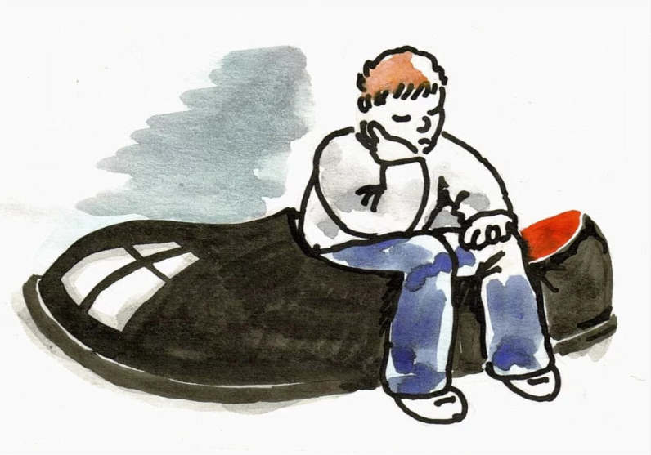
Устойчивые и свободные cловосочетания, фразеологизмы
- Remember me to
your sister!
- Give my regards
to your sister!
to get onto a mess/ fix
to be in a spot
to make a fool of oneself
to put one's foot in it

Slide 6
Омонимы : (16 -18% всего словарного фонда английского языка)
Абсолютные омонимы — слова в языке, которые одинаковы и по звучанию, и по написанию:
Sound [saund] – здоровый, здравый / Sound [saund] – звук
Омофоны — слова имеющие одинаковое звучание, но разное написание
Meat [mi:t] – мясо / Meet [mi:t] – встретить
Омографы — слова, которые имеют одинаковое написание, но произносятся по-разному
Row [rəʊ ] – линия / row [raʊ] - нарушение порядка
Паронимы — это слова имеющие схожее произношение, но не полностью идентичное
Desert ['dezət] - пустыня / Dessert [dɪˈzə:t]- десерт
Типы омонимов:
лексические: mate (шах. мат)
mate (товарищ; супруг/ супруга) лексико-грамматические: sea (море)
see (видеть)
грамматические: round (круглый)
to round (обогнуть)

Slide 7
“L I K E”

Slide 8
ОРФОГРАФИЯ
ФОНЕТИЧЕСКИЙ
ПРИНЦИП
МОРФОЛОГИЧЕСКИЙ
ПРИНЦИП
ИСТОРИЧЕСКИЙ
ПРИНЦИП
написание слова обусловлено традицией и не похоже на произношение:
на письме полностью отражается звуковой состав слова:
письмо частично передает звуки:
РУССКИЙ ЯЗЫК
Ученье — свет
АНГЛИЙСКИЙ ЯЗЫК
Colonel Through
Queue Enough Bureau
ЛАТИНСКИЙ ЯЗЫК
Veni, vedi, vici

Slide 9
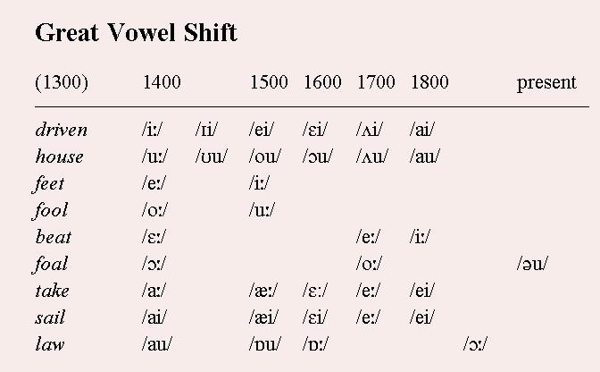
The Great Vowel Shift (Великий сдвиг гласных) - XVI век
Изменения в согласных:
debt, doubt
know, knife, knight
island
write, gnat
произношение j, gh - daughter

Slide 10
Заимствования в английском языке
Французские Слова греческого Скандинавские
заимствования: происхождения: заимствования:
слова, связанные с управлением государством: government (gouvernement), royal (royal), judge (juge) , sentence, court, justice
слова, связанные с армией и военным бытом:
army (armée) , regiment (régiment) , siege (siège) , banner, victory (victoire), mail
слова, связанные с бытом и нравами аристократии:
pleasure (plaisir), leisure (loisir), fashion, present, feast
слова с комбинацией букв "ph":
philosophy, phrase, sphere, emphasis, symphony, aphrodisiac
"ps" в начале слов: psychology, psalm, pseudonym
буквосочетание "th": mathematics, thesis, thermal, ethics, myth, sympathise, labyrinth
буквосочетание"ch": Christ, character, anarchy, anchor, chorus, Christmas, chrome, orchestra, psychology, scheme
слова, содержащие группу sk /sc:
sky, skin, skull, scant, skill, scanty, whisk, to scare, to screak, to scrape, to bask
сохранение взрывного произношения g, k с гласными i, e: get, gift
времена года: winter , summer
названия дней недели: Tuesdaу,
Wednesday, Thursday, Friday

